Slide 1
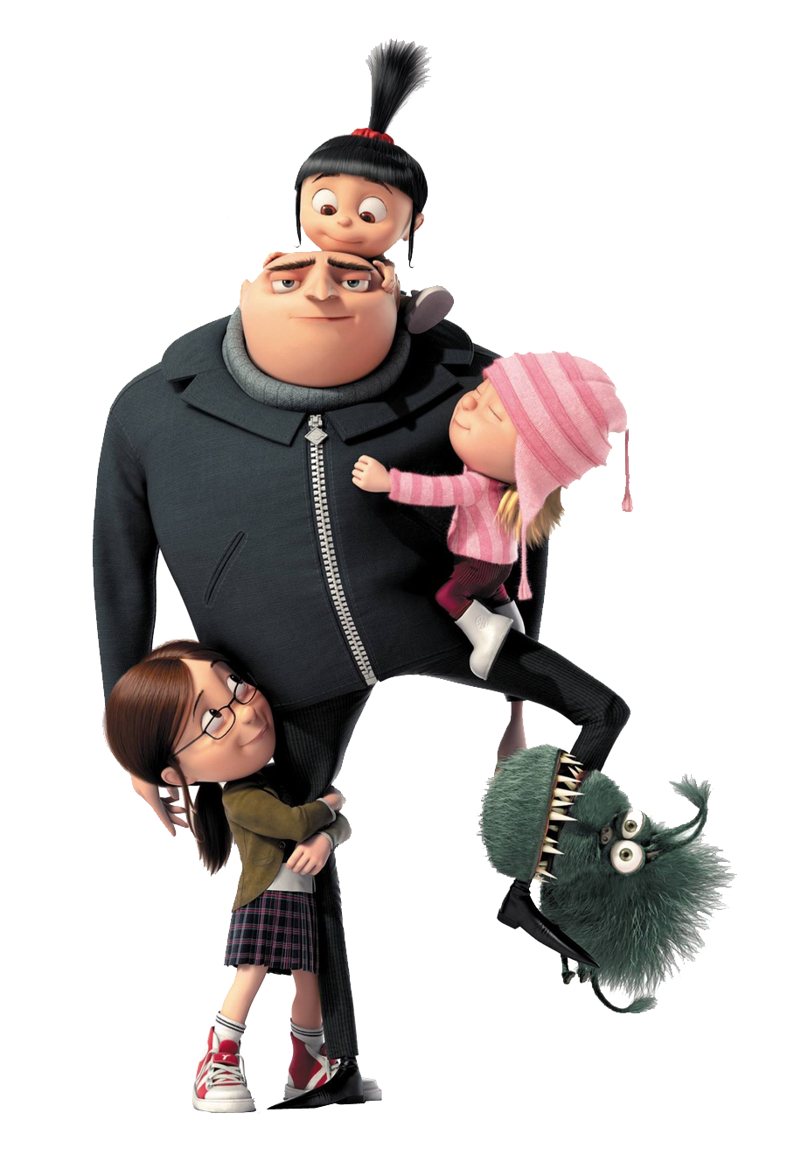
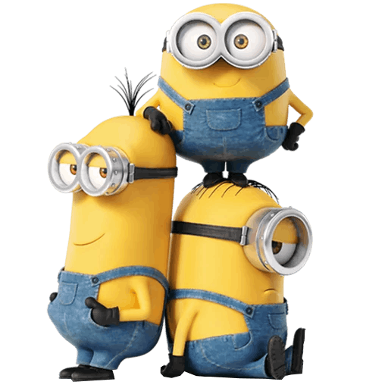
Задачи на части
Выполнила:
учитель математики МАОУ СОШ №17 города Тюмени
Чернышева Юлия Андреевна

Slide 2
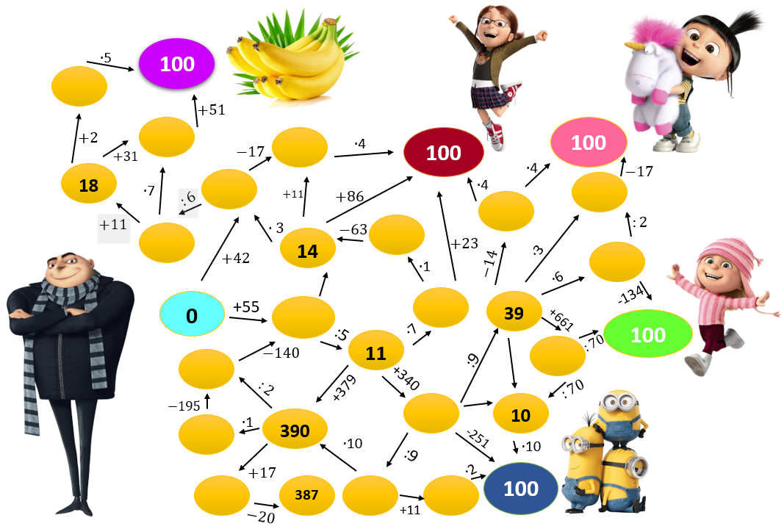

Slide 3
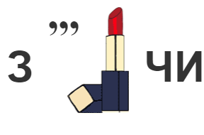
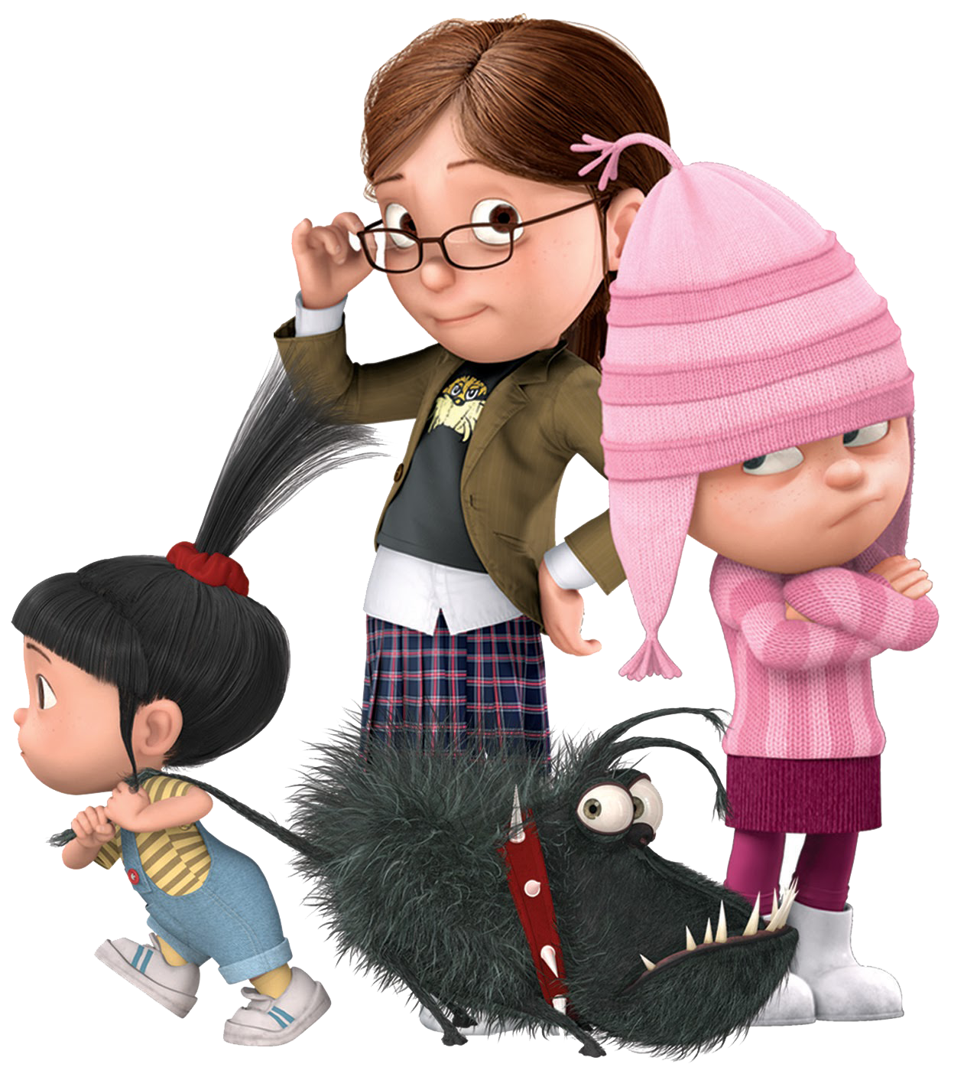
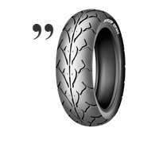
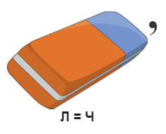
Задачи
на
части

Slide 4
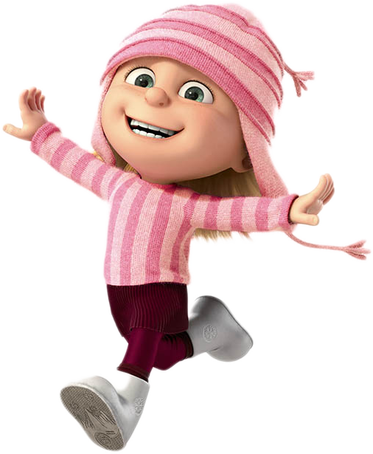
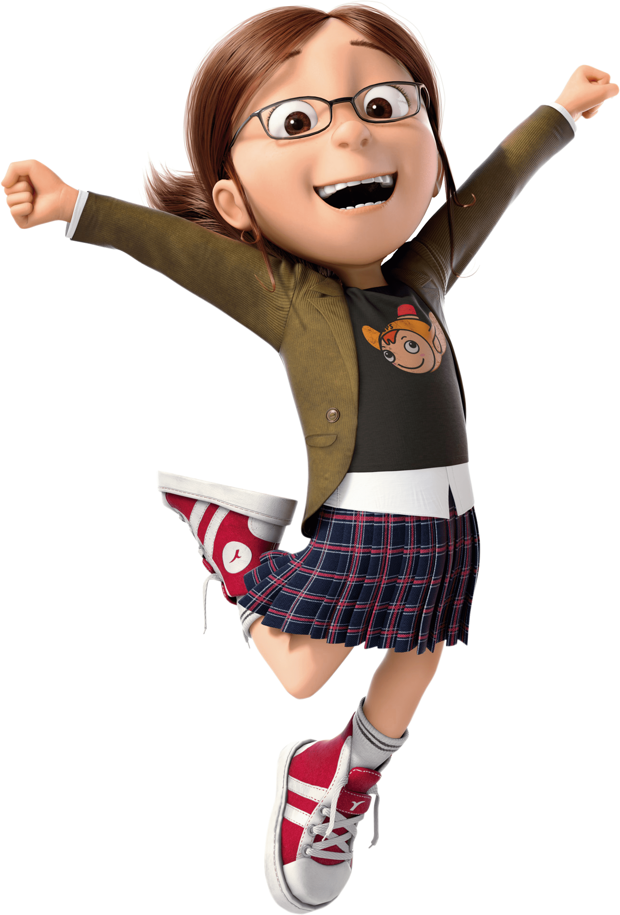
Задача 1. Девочки ходили продавать печенье. Марго продала 30 упаковок печенья, а Эдит в 2 раза меньше, чем Марго. Сколько упаковок печенья девочки продали вместе?

Slide 5
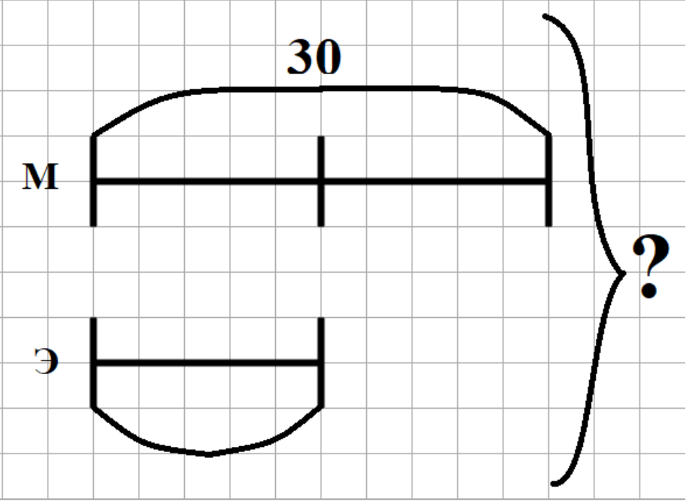
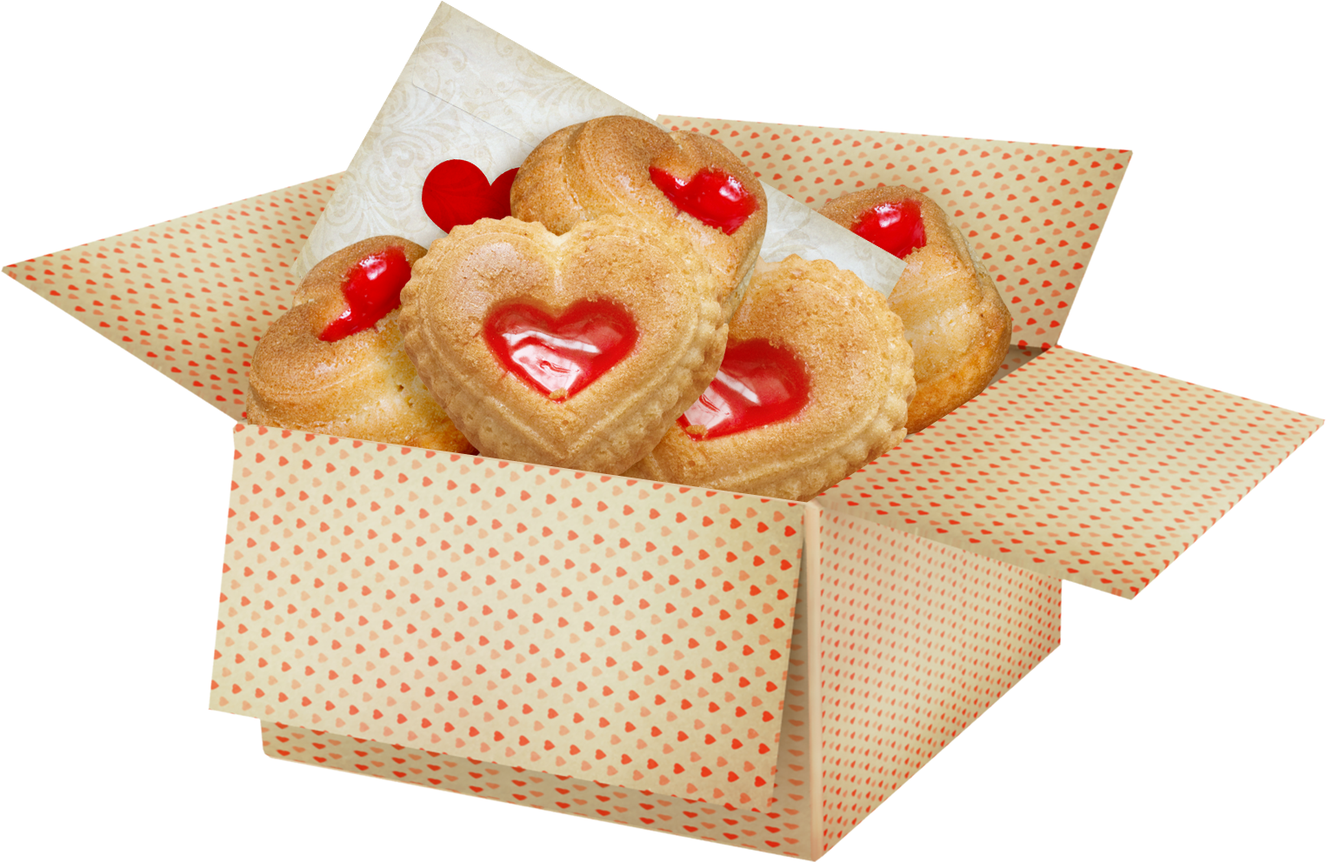
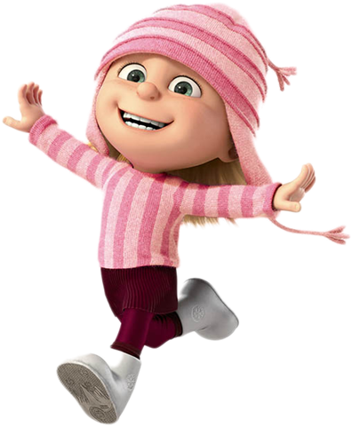
Задача 1. Девочки ходили продавать печенье. Марго продала 30 упаковок печенья, а Эдит в 2 раза меньше, чем Марго. Сколько упаковок печенья девочки продали вместе?
Решение:
15
1) 30:2=15 (уп.) – продала Эдит.
2) 30+15 =45 (уп.) – продали Марго и Эдит вместе.
Ответ: Марго и Эдит вместе продали 45 упаковок печенья.

Slide 6
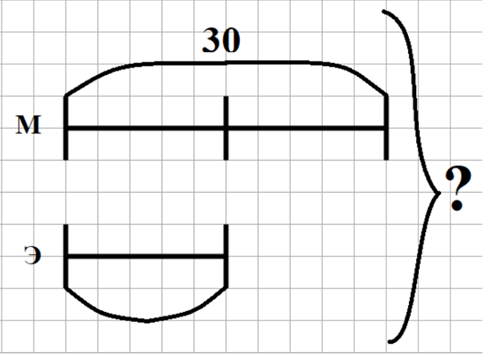
Задача 1. Девочки ходили продавать печенье. Марго продала 30 упаковок печенья, а Эдит в 2 раза меньше, чем Марго. Сколько упаковок печенья девочки продали вместе?
Решение:
15
15
15
1) 30:2=15 (уп.) – содержит 1 часть.
2) 15⸱3=45 (уп.) – содержат 3 части.
Ответ: Марго и Эдит вместе продали 45 упаковок печенья.

Slide 7

Алгоритм
Прочитаем условие задачи.
Сделаем схему к условиям задачи.
Зададим себе вопросы и составим план решения.
Запишем решение задачи по действиям.
Прочитаем и проанализируем условия задачи ещё раз.
Произведём проверку решения задачи.
Запишем ответ.

Slide 8
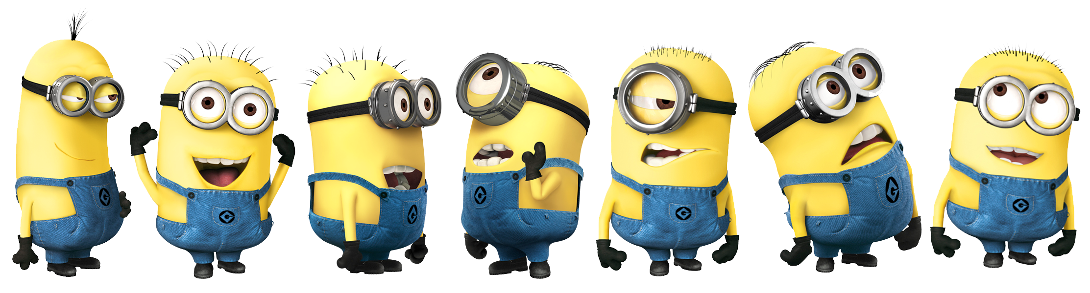
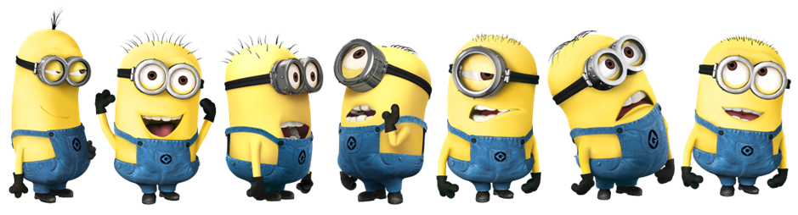
Задача 2. Грю купил миньонам бананы и ананасы. Всего он купил 30 кг фруктов. Сколько он купил фруктов каждого вида, если бананов он купил в 4 раза больше, чем ананасов?

Slide 9

Задача 2. Грю купил миньонам бананы и ананасы. Всего он купил 30 кг фруктов. Сколько он купил фруктов каждого вида, если бананов он купил в 4 раза больше, чем ананасов?
1) 30:5=6 (кг) – содержит 1 часть (ананасы)
2) 6⸱4=24 (кг) – содержат 4 части (бананы)
Ответ: Грю купил 6 кг ананасов и 24 кг бананов для миньонов.

Slide 10
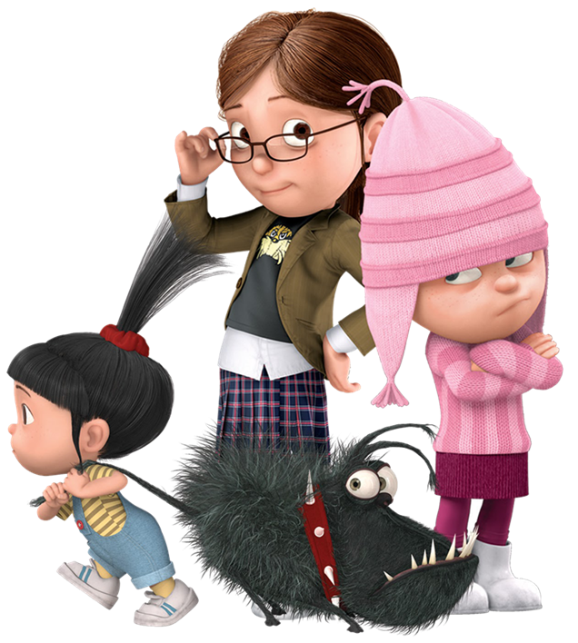
Алгоритм
Определить неизвестные величины;
Определить, какая величина является наименьшей;
Взять за одну часть меньшую величину;
Определить, сколько частей составляет другая величина;
Определить количество суммы(разности) частей этих величин;
Найти величину 1 части, т. е. значение меньшей величины;
Найти другие неизвестные величины.

Slide 11
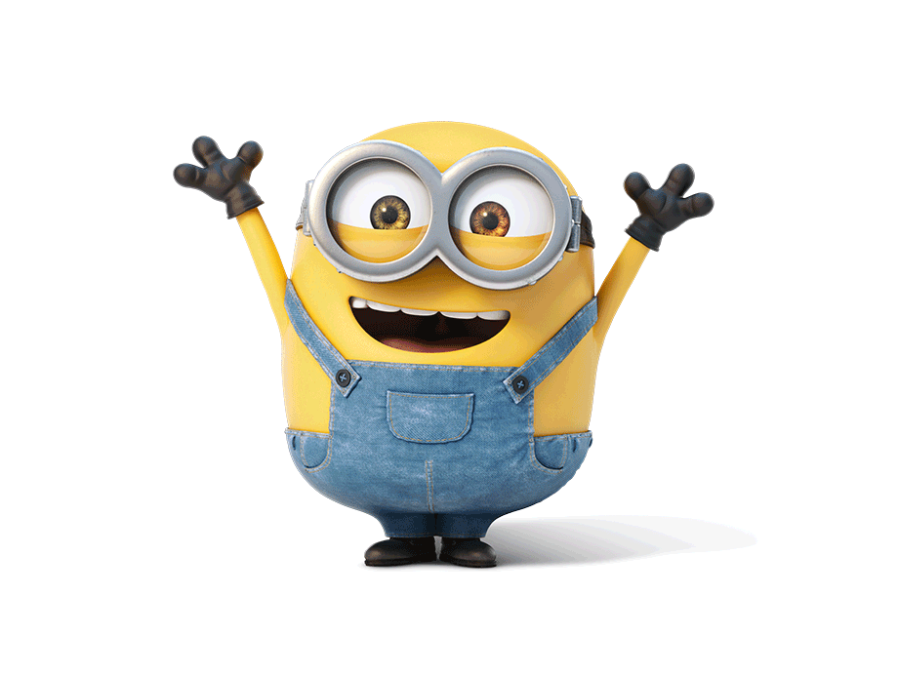
Физминутка
Милые миньоны любят танцевать,
Весело кружиться,
Друг с другом играть.
Правила игры они не любят соблюдать,
И от этого могут пострадать.
Мы поможем им всё повспоминать,
Чтобы без проблем в играх побеждать.
Что же мы, ребята, можем пожелать,
Для миньонов наших, чтоб не унывать?
Всем друзьям, конечно, нужно помогать,
Никогда об этом не стоит забывать.

Slide 12
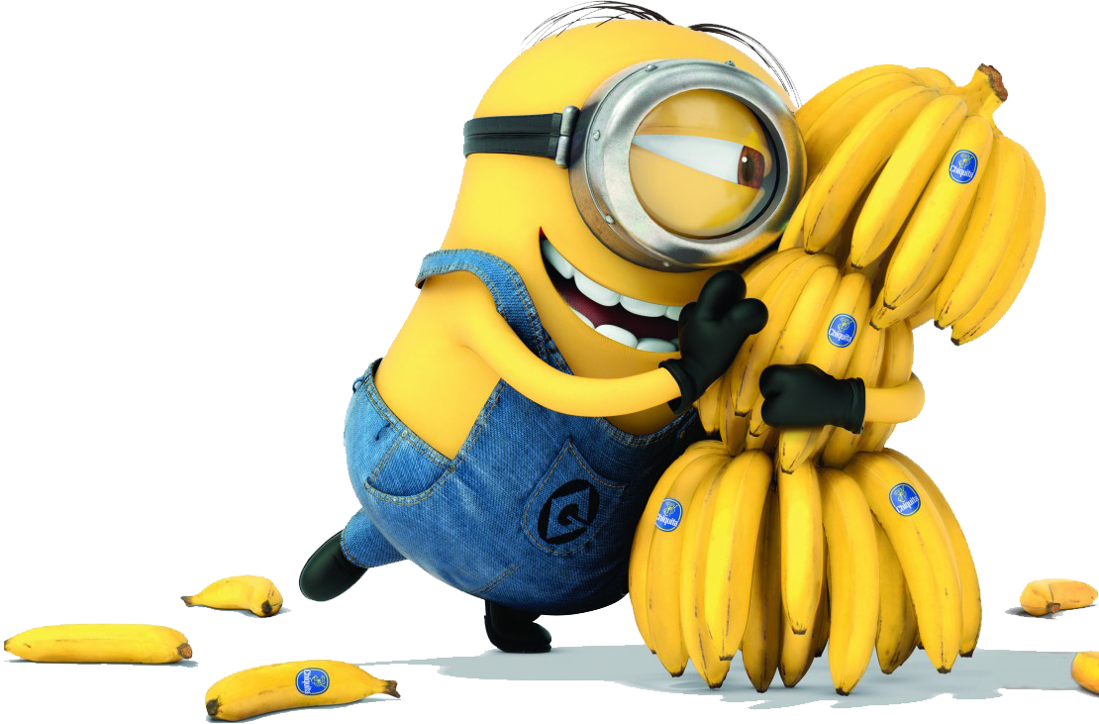
Задача 1.
Задача 2.

Slide 13
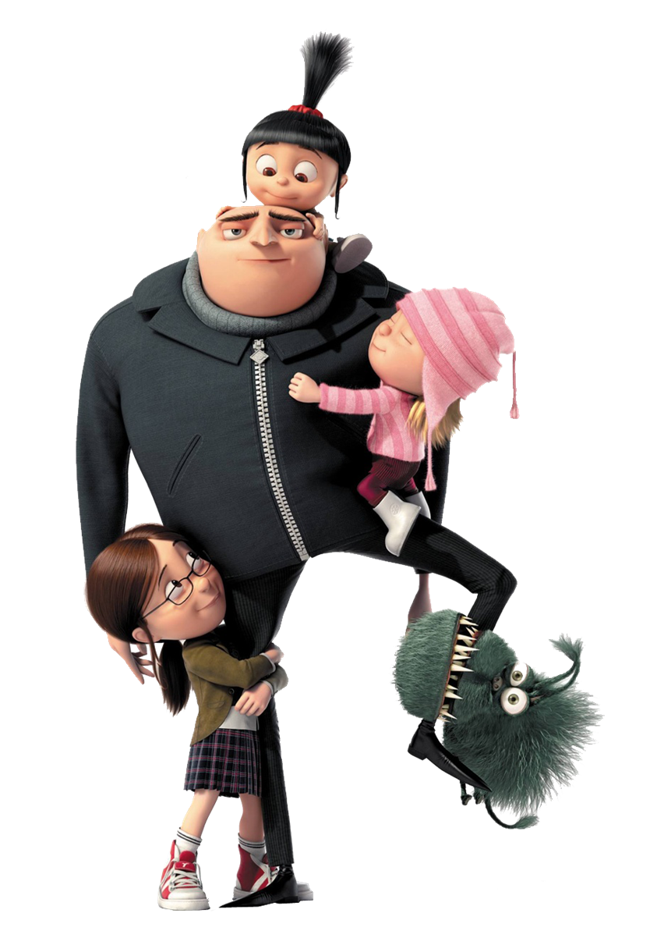
Домашнее задание
Стр. 90 № 342,
Стр. 93 № 356.

